Slide 1
Unity Desk
Gabriel Neves, Judith Civico, Adria del Olmo, Kenny Cordido

Slide 2

INDEX
-Idea Web
-Estética
-Figma(Wireframe)
-Sprint 1
-Sprint 2
-Sprint 3
-Página web

Slide 3
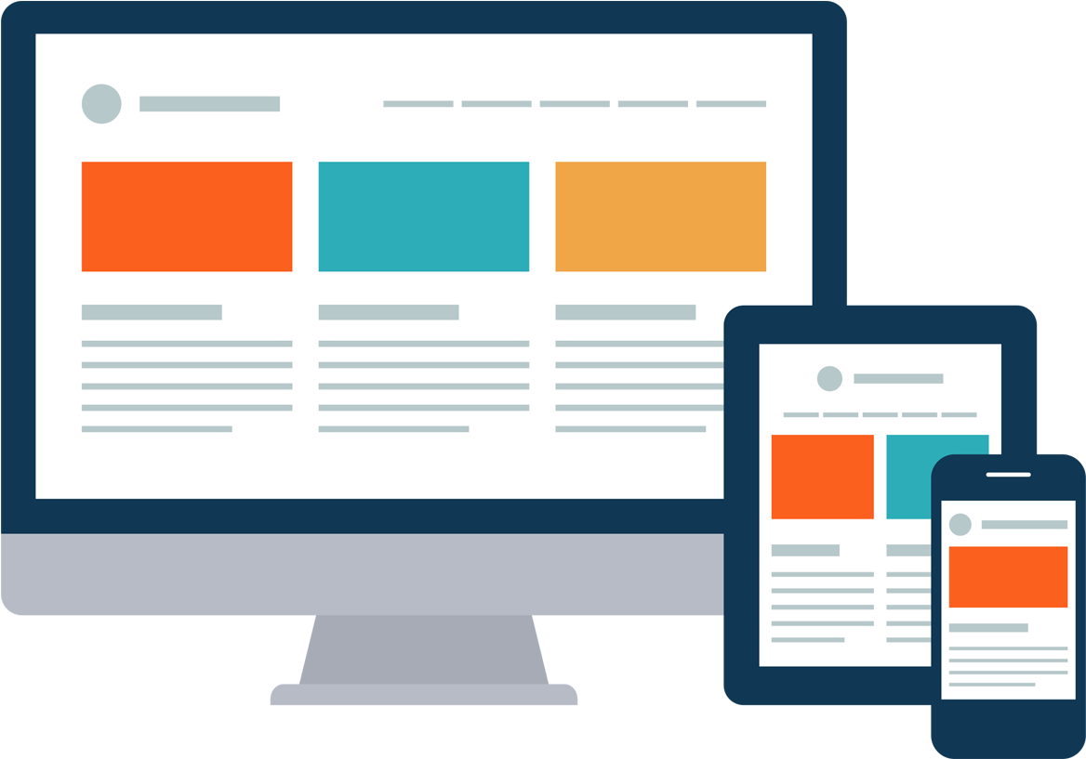
IDEA WEB
-WEB DE ALQUILER DE OFICINAS
-COWORKING/PRIVADA
-PÚBLICO OBJETIVO DE LA PAGINA: Gente que al trabajar desde casa y no se concentra y gente que quiere cambiar su actual lugar de trabajo.

Slide 4
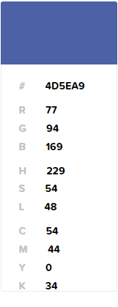
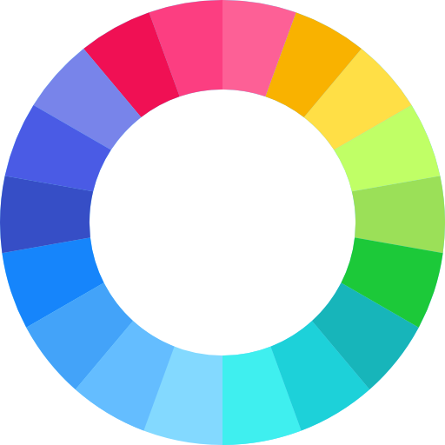
ESTÉTICA
Elección de color:
Profesional
Confiable
Serio

Slide 5
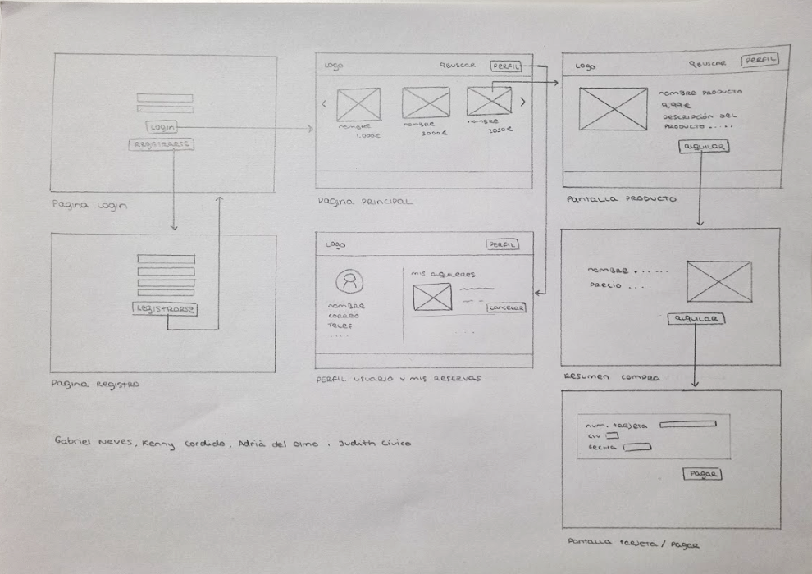
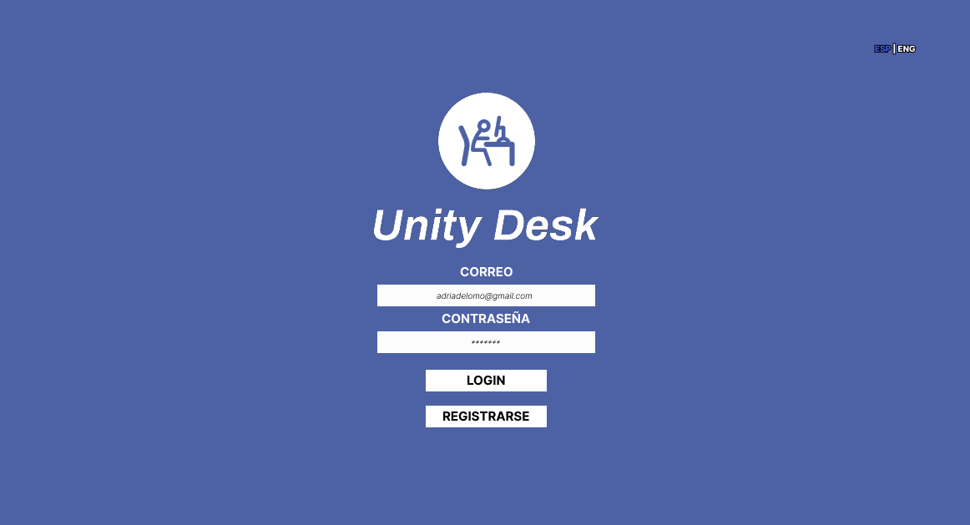
FIGMA
WIREFRAME:
-Navegación
-Interactivo
Prototipo Papel
Prototipo Web

Slide 6
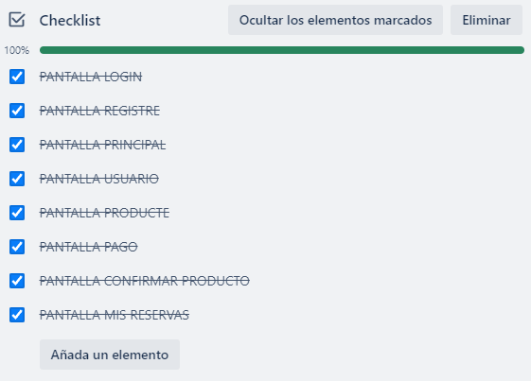
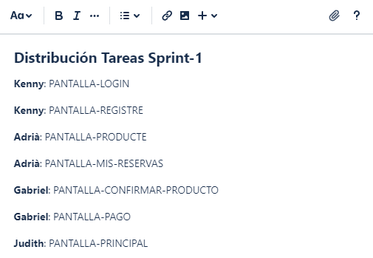
SPRINT-1
Objetivos:
Distribución:

Slide 7
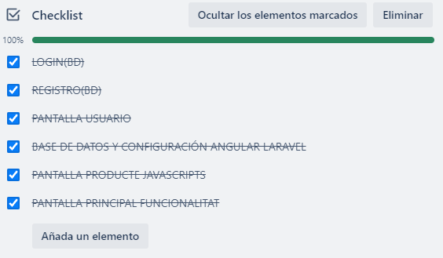
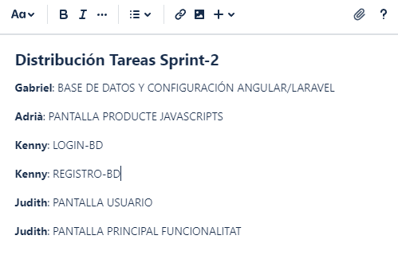
SPRINT-2
Objetivos:
Distribución:

Slide 8
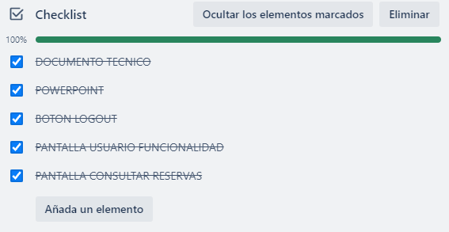
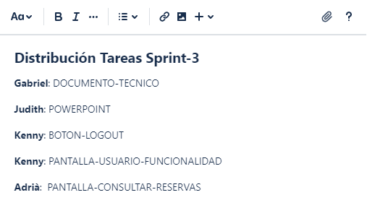
SPRINT-3
Objetivos:
Distribución:

Slide 9
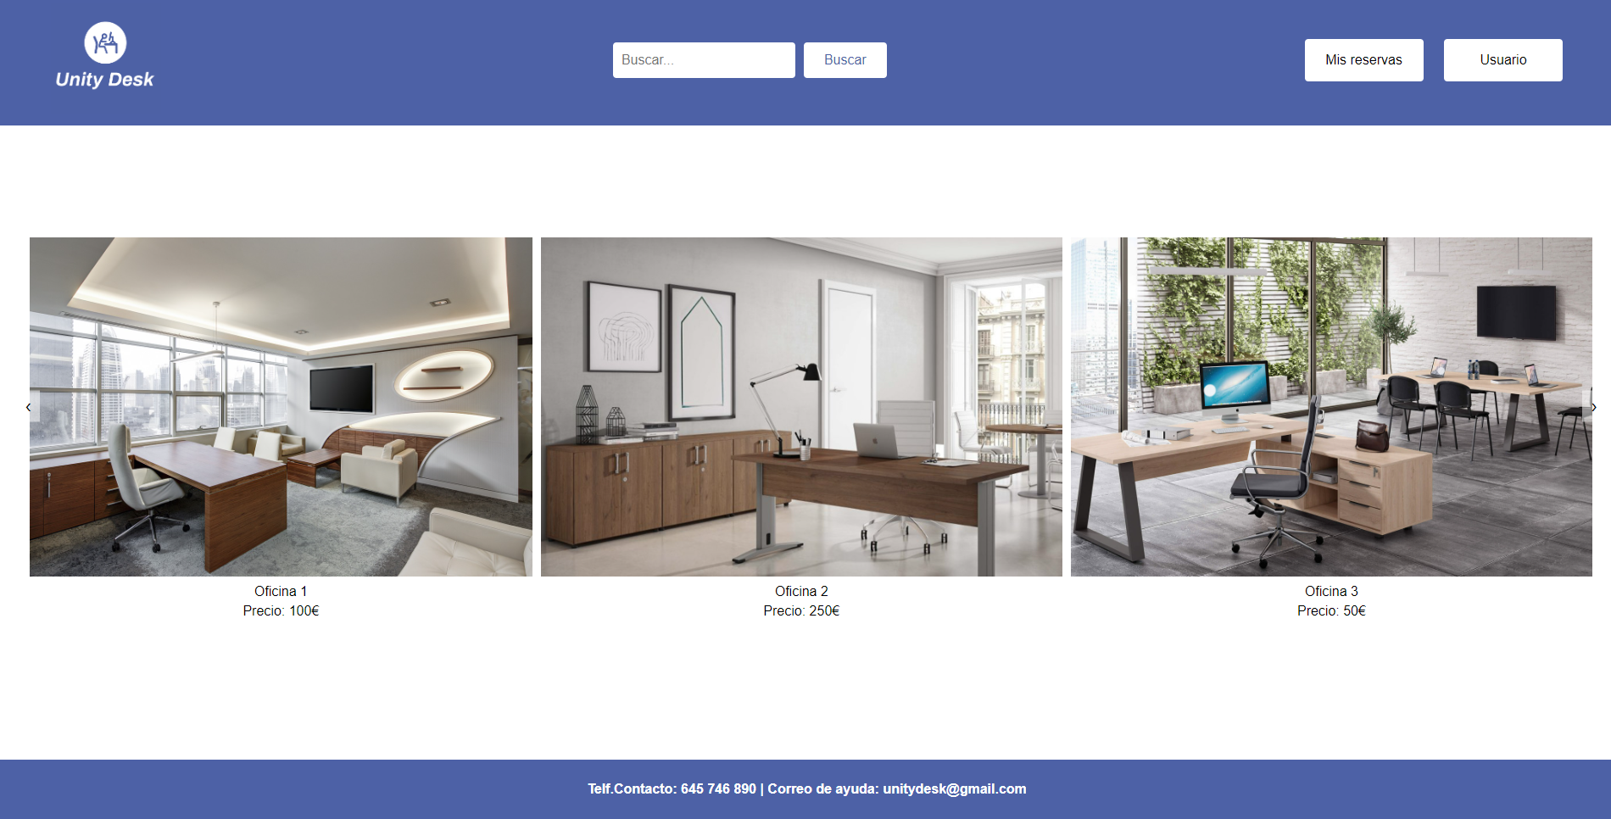
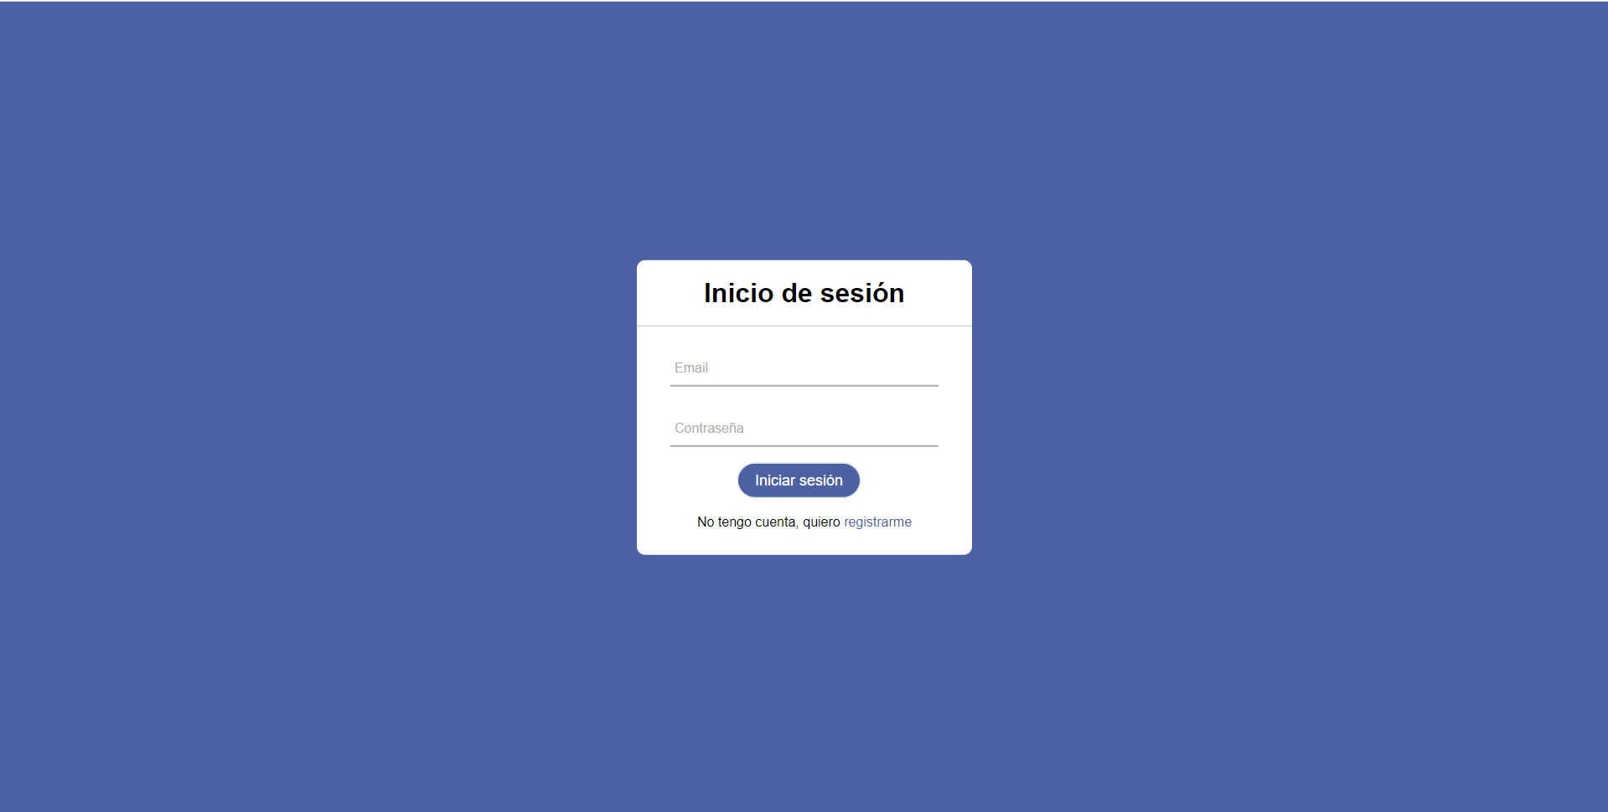
WEB FINAL

